Slide 1





Rozdíly mezi Java a JavaScript
Tohle jsem udělal Já (janpolacek)
Sleduj mě na Twitteru!!11!1! @neostetic

Slide 2


OtázkyOtázkyOtázkyOtázk
Zařazení jazyka Java do programovacích jazyků
Zařazení jazyka JavaScript do programovacích jazyků
Vytváření proměnných
Výstup do konzole
Rozdíl mezi var v Javě a v JavaScriptu
Vytváření funkcí/metod

Slide 3


1) Zařazení jazyka Java do programovacích jazyků
AVERAGE PYTHON FAN
AVERAGE JAVA ENJOYER
Vyšší programovací jazyk
Objektově orientované pole programovací jazyk
Jednoduchý, Bezpečný, …
Autor: Multipla (Oracle)

Slide 4
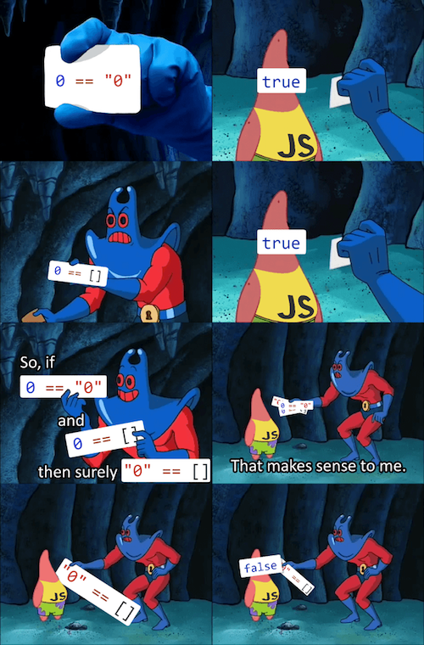
2) Zařazení jazyka JavaScript do programovacích jazyků
Nižší programovací jazyk
Multiplatformový, Objektově orientovaný
Jednoduchý, Bezpečný, …
Autor: Brendan Eich

Slide 5


Slide 6


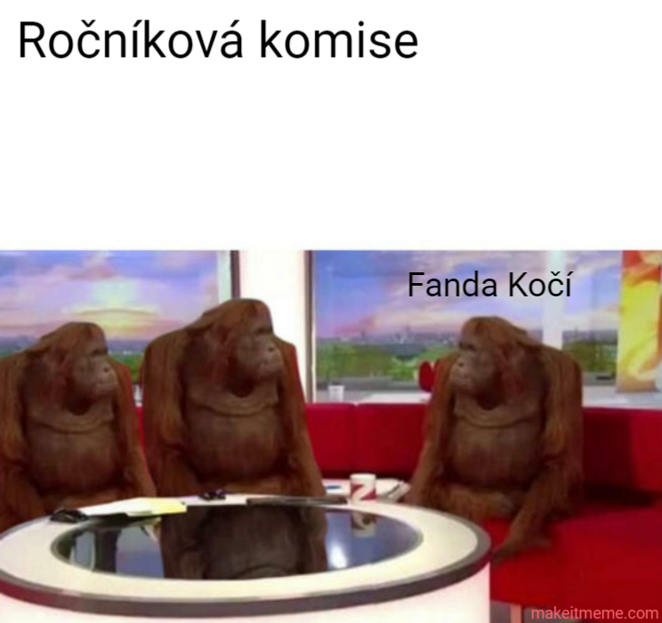

3) Vytváření proměnných
4) Výstup do konzole
Poznámka - ukázat v JetBrains

Slide 7

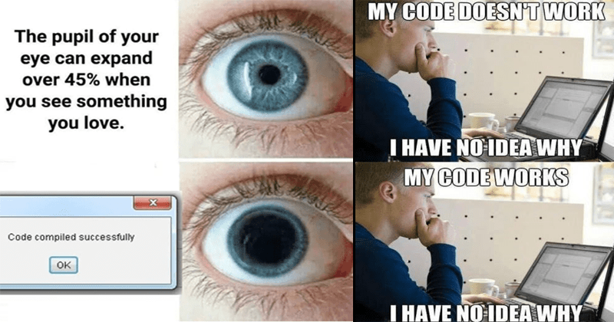
5) Rozdíl mezi var v Javě a JavaScriptu
Tohle je celkem cool, takže listen!!1!1!11!!
Java
- var something = new String();
- something = "this";
JavaScript
- var something = "this"
Notes:
Java
- var something = new String();
- something = "this";
JavaScript
- var something = "this" // 10, 'c', ...

Slide 8
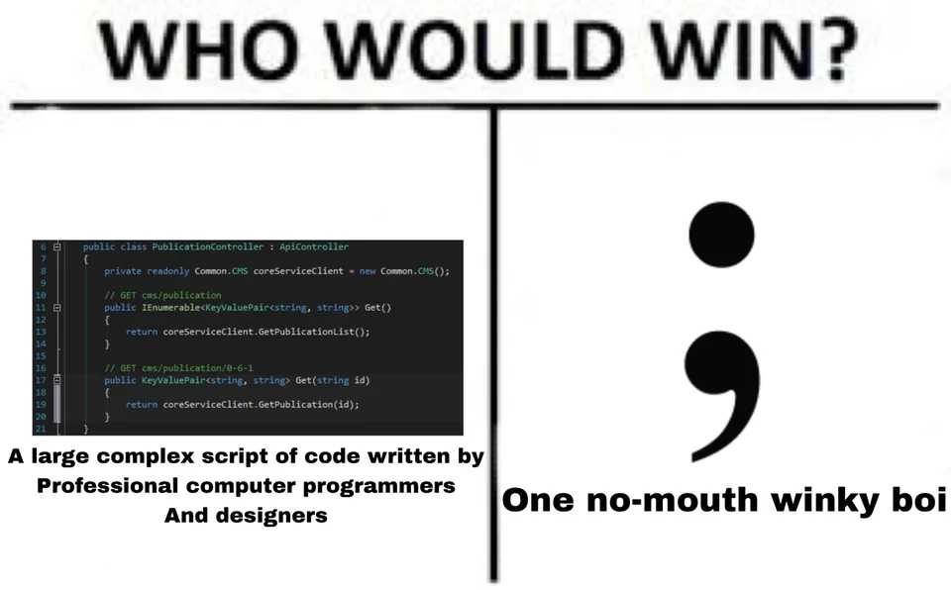


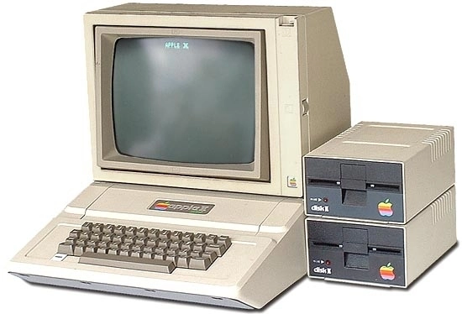
6) Vytváření funkcí/metod
Poznámka - ukázat v JetBrains

Slide 9

DĚKUJI ZA POZORNOST

